Slide 1
Lois et modèles

Slide 2
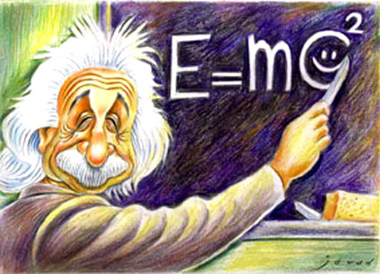
Radioactivité et réactions nucléaires

Slide 3
Radioactivité et réactions nucléaires
Découverte
La découverte de la radioactivité naturelle est attribuée à Henri Becquerel pour ses travaux sur les sels d’uranium en 1896.

Slide 4
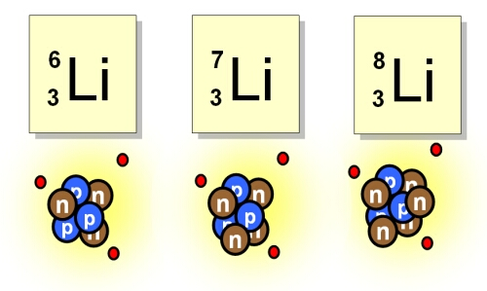
Radioactivité et réactions nucléaires
Réactions nucléaires spontanées
Noyaux isotopes
Deux noyaux isotopes ont le même nombre de protons mais des nombres de neutrons différents (Z identiques mais A différents).

Slide 5
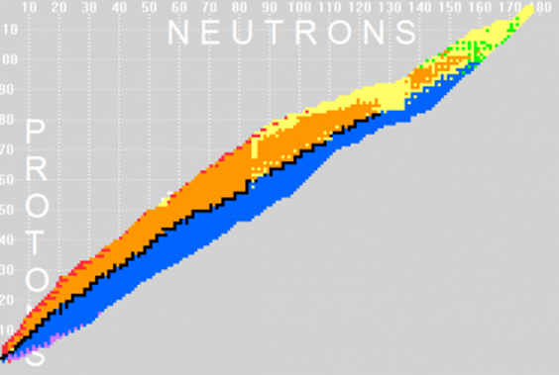
Radioactivité et réactions nucléaires
Réactions nucléaires spontanées
Cohésion du noyau et radioactivité
La cohésion du noyau est liée au nombre de protons et neutrons qui constituent le noyau. Lorsque la cohésion du noyau n’est plus assurée, il est instable.
Noyaux stables (vallée de la stabilité)
Diagramme (N,Z)

Slide 6
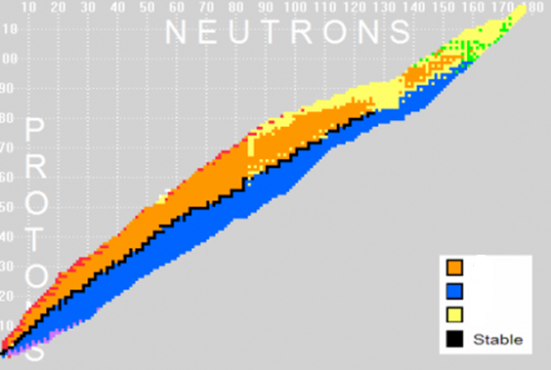
Radioactivité et réactions nucléaires
Réactions nucléaires spontanées
Cohésion du noyau et radioactivité
Un noyau radioactif est un noyau instable
La radioactivité est la manifestation spontanée d’une réaction nucléaire dans laquelle un noyau radioactif, appelé noyau père, se désintègre en un autre noyau , appelé noyau fils, et émet une particule.
La radioactivité est dite naturelle lorsque les noyaux instables existent dans la nature; elle est dite artificielle lorsqu’ils sont créés en laboratoire.
Instables

Slide 7
Radioactivité et réactions nucléaires
Réactions nucléaires spontanées
Les lois de conservation
Lors d’une réaction nucléaire, il y a conservation de la charge électrique et du nombre de nucléons.
A = A₁ + A₂ (conservation du nombre de nucléons)
Z = Z₁ + Z₂ (conservation de la charge électrique)

Slide 8
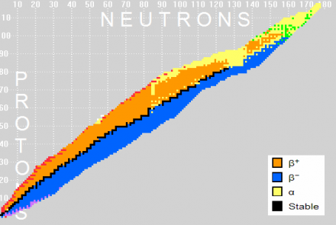
Radioactivité et réactions nucléaires
Réactions nucléaires spontanées
Les différents types de désintégration
On distingue trois types de désintégrations radioactives :
alpha (α)
bêta moins (β⁻)
bêta plus (β⁺).

Slide 9
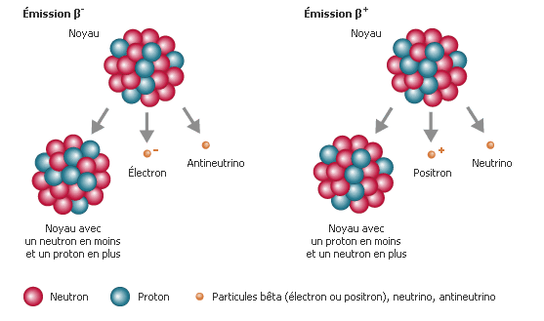
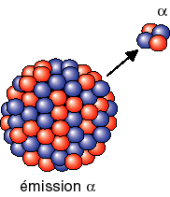
Radioactivité et réactions nucléaires
Réactions nucléaires spontanées
Les différents types de désintégration
Type | Alpha (α) | Bêta moins (β⁻) | Bêta plus (β⁺)
Particule émise | Noyau d’hélium | Electron | Positon
Equation | ${}_{Z}^{A}X$ → ${}_{Z−2}^{A−4}Y$ + ${}_{2}^{4}{He}$ | ${}_{Z}^{A}X$ → ${}_{Z+1}^{A}Y$ + ${}_{−1}^{0}e$ | ${}_{Z}^{A}X$ → ${}_{Z−1}^{A}Y$ + ${}_{1}^{0}e$

Slide 10
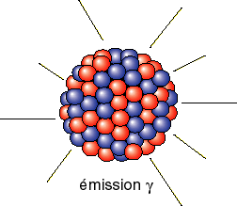
Radioactivité et réactions nucléaires
Réactions nucléaires spontanées
La désexcitation γ
La désexcitation γ est l’émission d’un rayonnement électromagnétique par un noyau fils formé dans un état excité.
Y*→ Y+ γ

Slide 11
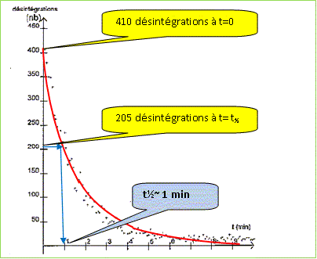
Radioactivité et réactions nucléaires
Réactions nucléaires spontanées
Activité et décroissance radioactive
L’activité A d’un échantillon radioactif est le nombre de désintégrations qu’il produit par seconde.
L’unité de A est le becquerel (Bq), 1 Bq = une désintégration par seconde.
L’activité diminue au cours du temps.

Slide 12
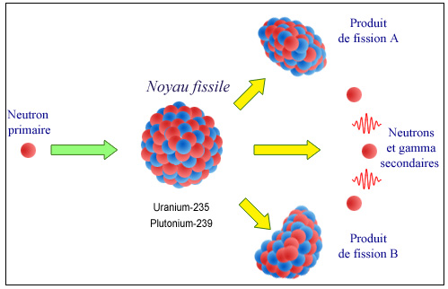
Radioactivité et réactions nucléaires
Réactions nucléaires provoquées
La fission nucléaire
La fission est une réaction nucléaire au cours de laquelle un noyau lourd dit fissile, est scindé en deux noyaux plus légers sous l’impact d’un neutron.
Rmq : les neutrons libérés peuvent à leur tour provoquer la fission d’autres noyaux ; on parle de réaction en chaîne.

Slide 13
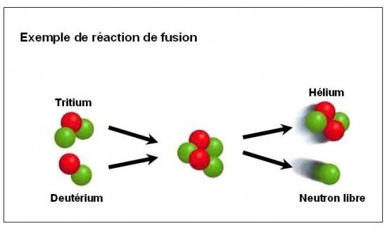
Radioactivité et réactions nucléaires
Réactions nucléaires provoquées
La fusion nucléaire
La fusion est une réaction nucléaire au cours de laquelle deux noyaux légers s’unissent pour donner un noyau plus lourd.

Slide 14
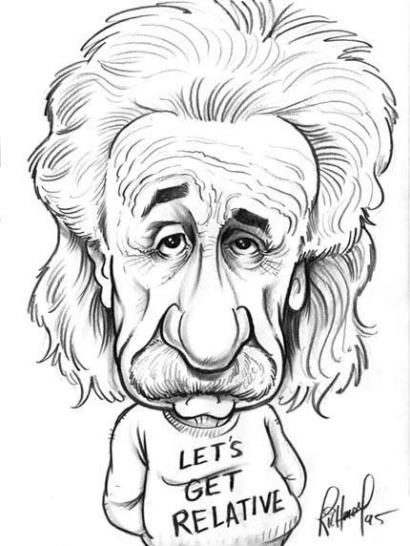
Radioactivité et réactions nucléaires
Bilan d’énergie
Perte de masse et énergie libérée
Lorsque la masse d’un système diminue, l’énergie qu’il libère est donnée par la relation:
E_{libérée} = |Δm| × c²
Δm = masse finale – masse initiale en kilogramme (kg)
c = 3 × 10⁸ m.s⁻¹
E_{libérée} en joule (J)

Slide 15
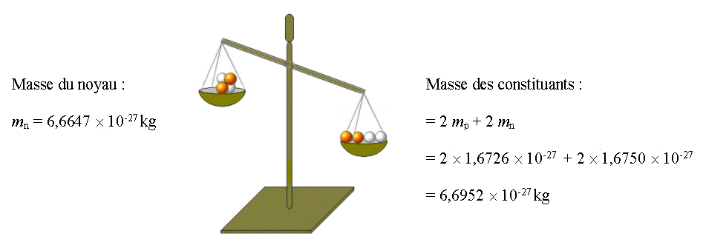
Radioactivité et réactions nucléaires
Bilan d’énergie
Défaut de masse et énergie
Le défaut de masse d’un noyau est la différence entre la masse des nucléons isolés et au repos, et la masse du noyau au repos.
Défaut de masse = [Zm_{proton} + (A-Z)m_{neutron}] – m_{noyau}
Le défaut de masse est positif.
Au défaut de masse est associée une énergie : cette énergie correspond à l’énergie de liaison du noyau.
Exemple : noyau d’hélium
Défaut de masse = 0,0305 × 10⁻²⁷ kg

Slide 16
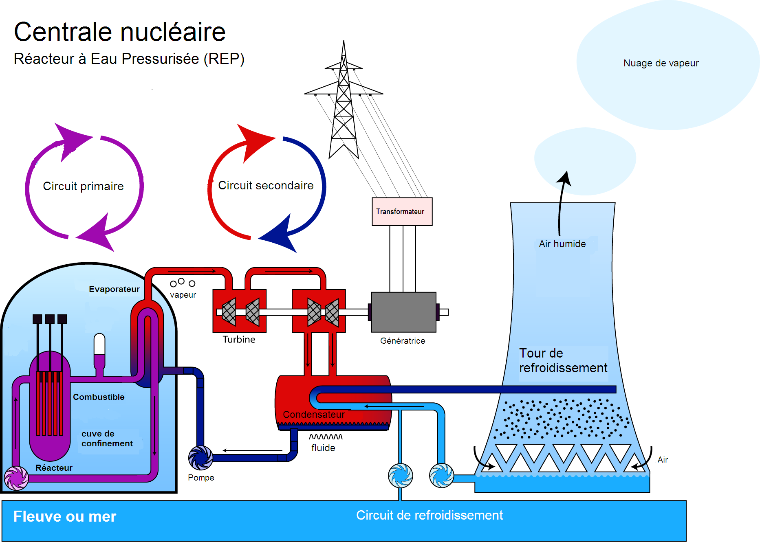
Radioactivité et réactions nucléaires
Fonctionnement d’une centrale nucléaire

